Slide 1
مقرر تاريخ الفن2 S ٍ محاضرة (3) الفن الإسلامي في العصر العباسي

Slide 2
تقديم:
عندما انتقلت الخلافة إلى بني العباس (132هـ 750م) نقلوا مقر الحكم إلى العراق، وقد أدى ذلك إلى تغيرات جوهرية في أساليب الفن منها:
استعمال الآجر بدلا من الحجر، والأكتاف بدلا من الأعمدة في العمارة.
فضلت الزخارف الجصية على الحجرية.
استعمل التخطيط المستطيل في البناء.
ازداد ظهور العنصر الفارسي في الشرق سياسيا وثقافيا وفنيا.
بينما بدأت تضعف تدريجيا الروابط بين المدنيّة الإسلامية في أول عهدها وبعض العنصر الهيلينستي القديم، لتحل محلها التقاليد الساسانية بتشجيع كبراء الفرس المسلمين الذين أصبحت لهم مكانة ملحوظة في عهود الخلفاء العباسيين الأولين.

Slide 3
تخطيط مدينة بغداد:
كلف الخليفة أبوجعفر المنصور مهندسا فارسيا بمهمة تشييد عاصمته الجديدة.
اختار لها تصميما على شكل دائرة كاملة.
ويحيط بالمدينة سوران رئيسيان.
السور الخارجي به مداخل المدينة الأربعة:
باب الكوفة في اتجاه الشمال.
باب البصرة في جهة الجنوب.
باب خراسان في الجهة الشرقية.
باب الشام في الجهة الغربية.
ويحيط بالسور الخارجي خندق عرضه ستة أمتار.
أما السور الداخلي فهو أكثر ارتفاعا ويوجد به أبراج مستديرة للحراسة.
ويقع قصر الخليفة في مركز الميدان الذي يتوسط المدينة، وكان يعرف باسم القبة الخضراء أو القصر ذي البوابة الذهبية، حيث يغطي القصر قبة مرتفعة خضراء ويلحق بهذا القصر مسجد ذي صحن مكشوف، ويحيط بالميدان سوران آخران تقع بينهما مساكن المدينة.

Slide 4
ويجتاز الداخل إلى المدينة الخندق عن طريق قنطرة موصلة إلى مدخل طويل ضيق مغطى بقبو نصف اسطواني.
ولا يصل الداخل إلى الفناء المكشوف مباشرة بل عليه أن ينحرف إلى يسار المدخل ويعرف المدخل باسم المدخل المنحني.
وتبدو مدينة بغداد بهذا التصميم محصنة تحصينا منيعا، فالمدخل المنحني يساعد على الحد من شدة الهجوم على مداخل المدينة، وتعد هذه المداخل المنحنية ابتكارا جديدا ظهر في العمارة الإسلامية لأول مرة.
كما أن تزويد أسوار المدينة بأبراج للحراسة لم يعرف من قبل في العمارة الأموية.
وذكر أن القصر يشتمل على فناء للاحتفالات، وإيوان وقاعة العرش المغطاة بالقبة الخضراء، ويمكن نسبة تصميم بغداد الدائري إلى العمارة الفارسية.
كذلك ربما نقل العباسيون فكرة تحصين المدينة بأسوار مدعمة بأبراج الحراسة من أسوار مدينة بابل المحصنة التي وجدت في العراق القديم.

Slide 8
تخطيط مدينة سامراء:
استقدم "المعتصم" العمال المهرة والفنيين من كل أنحاء الإمبراطورية لتشييد العاصمة (سمراء).
وتعد من أجمل المدن التي شيدها الحكام المسلمون.
فاشتملت المدينة على قصور وأسواق ومساجد وملاعب.
وزينت جدران قصورها بالصور الحائطية الملونة والزخارف الجصية.
كما وجدت بها وسائل الرفاهية والحمامات والنافورات.
ولم يتبق قائما منها إلا جامع سمراء، ومسجد أبو دلف، وأساسات بعض القصور، وبوابة قصر الجوسق.

Slide 9
مسجد سامراء الكبير:
أنشأه المتوكل سنة 234هـ.
وهو من أعظم الجوامع الإسلامية إذ يتسع لأكثر من 100 ألف مصل.
وبنى المسجد على شكل مستطيل، واستعمل في بنائه اللبن، أما السور الخارجي فمبني بالطوب الأحمر الفاتح.
وزود بأبراج تبلغ 40 برجا قطر كل منها 4 أمتار ونصف ويبرز الواحد عن الجدار نحو مترين.
والمئذنة شيدت خارج المسجد حلزونية الشكل.
المئذنة مصعده من الخارج.
وحوائط المسجد مغطاة بالفسيفساء الزجاجية على أرضية مذهبة.

Slide 10
أقيم المسجد على أرض مستطيلة مساحتها 27920 متراً مربعاً. بطول240 متراً، وبعرض 158 متراً.
وشيد الجامع بمادة الطابوق والجص، وكسيت أرضيته كلها بطابوق مربع صف بدقة وإتقان.
جدران الجامع ضخمة ومتميزة بارتفاعها البالغ11 متراً، وسمكها البالغ 2.7 متراً، بإستثناء الأبراج.
وهذه الجدران مدعمة بابراج نصف اسطوانية تجلس على قواعد مستطيلة.
عدا أبراج الأركان فهي شبه مستديرة، حيث يبلغ قطرها خمسة أمتار. ومجموع أبراج الجامع 44 برجاً.
وللجامع 15 باباً للدخول إليه، وترتفع الأبواب حوالي ستة أمتار عن مستوى سطح الأرض للجامع وتتوجها نوافذ ذات عقود مدببة.

Slide 12
منارة المسجد:
لقد كانت منارة (مئذنة) الجامع من أبرز معالم الحضارة المعمارية العباسية. لفرادة نوعها بين مآذن العالم الإسلامي في طرازها المعماري.
بنيت المنارة على شكل حلزوني، من مادة الجص والطابوق الفخاري.
يبلغ ارتفاعها الكلي حوالي 52 متراً، وتقع على بعد 27.25متراً من الحائط الشمالي للمسجد، وتقع على الخط المحوري لمحراب المسجد.
ترتكز على قاعدة مربعة ضلعها33 متراً، وارتفاعها 4.2 متراً.
تزينها حنايا ذات عقود مدببة عددها تسعة.
ويعلوها مبنى اسطواني مكون من خمس طبقات تتناقص سعتها بالإرتفاع للأعلى.
يحيط بها من الخارج سلم حلزوني بعرض متران، يلتف حول جسم المئذنة وبعكس اتجاه عقارب الساعة، ويبلغ عدد درجاته 399 درجة.
وفي أعلى القمة طبقة يسميها أهل سامراء "بالجاون” وهذه الطبقة كان يرتقيها المؤذن ويرفع عندها الأذان.
ويعد المسجد الجامع مع المئذنة الملوية من الآثار التاريخية، ومن أبرز معالم عهد الخلافة العباسية في مدينة سامراء، حيث تشاهد آثاره حتى الآن شامخة وهي تقاوم كل عوامل التخريب الطبيعية على مر القرون

Slide 16
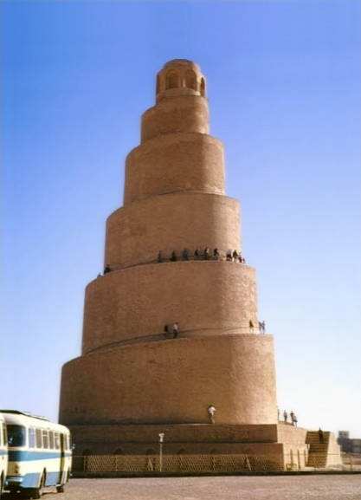

Slide 19
مسجد أحمد بن طولون في القاهرة .. على غرار مسجد سامراء

Slide 20
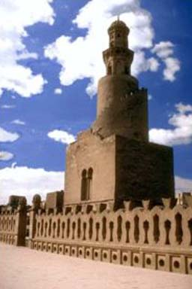
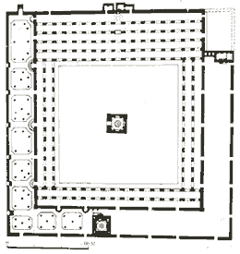
شرافات المسجد
شكل (1) تخطيط مسجد أحمد بن طولون

Slide 21
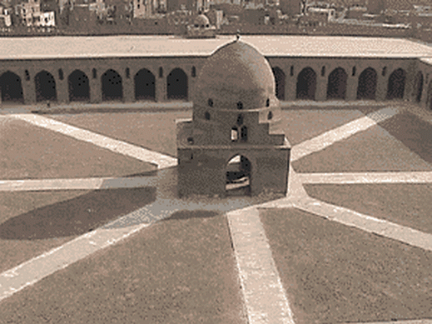
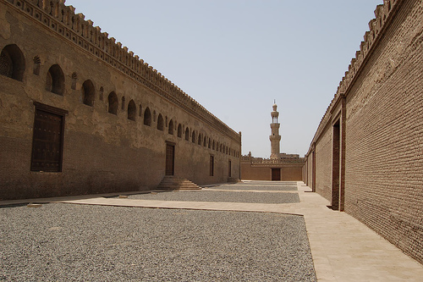
الصحن الأوسط
لمسجد أحمد بن طولون.
شكل السور الخارجي
للمسجد من الداخل

Slide 22
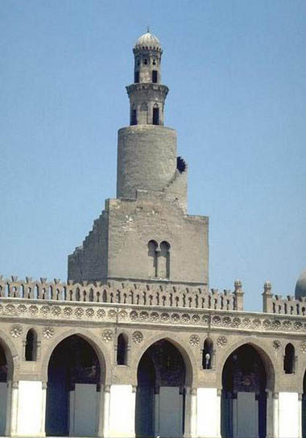
مئذنة مسجد أحمد بن طولون (الملوية)
علي غرار مئذنة مسجد سامراء

Slide 23
عمارة القصور:
اهتم الخلفاء العباسيين بتشييد قصور لهم في المدن التي أنشأوها.
شيد "المنصور" "القصر الذهبي" في بغداد، وشيد "الرشيد" قصرا له في الرقة، وشيد المعتصم قصر" الجوسق" في سامراء.
كما شيد المتوكل قصور "العروس- المختار- الوحيد- الجعفري" وشيد لابنه المعتز "قصر بلكوارا”.
وشيد "المعتمد" في سامراء قصر "العاشق" كما أقيم قصر "أخيضر" غرب كربلاء.
وتميزت هذه القصور بمتانة عمارتها، وبوسائل الرفاهية المزودة بها، كالحمامات والنافورات، كما زخرف بعضها بالتصاوير الجدارية

Slide 24
الزخارف المعمارية: - أ) النحت على الحجر:
انتشرت كسوة الجدران بزخارف جصية ويظهر ذلك في قصور مدينة سامراء وبعض المنازل.
ويمكن تقسيم زخارف قصور سامراء من حيث الوحدات الزخرفية إلى ثلاث مجموعات:
المجموعة الأولى: ظهرت في زخارف مباني الفترة الأولى، وتتكون عناصرها من تفريعات أوراق العنب المخمس الشكل، وكيزان الصنوبر، والمراوح النخيلية، وأشجار الزهيرات، ولقد وضعت هذه الزخارف في تقسيمات هندسية تشابه زخارف قصر المشتى.
المجموعة الثانية: وتتميز زخارف هذه المجموعة ببعد عناصرها عن محاكاة الطبيعة، وتتكون من أوراق نباتيه دائرية، وأشكال مختلفة من المراوح النخيليه، واستخدم فيها النحت المائل بحيث تتقابل حوافها ببعضها في شكل زوايا متعرجة.
المجموعة الثالثة: يظهر بها تطور أكثر حيث تتحول الوحدات كلها إلى الشكل التجريدي، كما نجد بالأرضية عمقا ظاهرا.
ظهر التغير أيضا في أسلوب حفر الزخارف فبدلا من الحفر باليد بالسكين،اتبع أسلوب صب الجص في القوالب المزخرفة ثم ضغطها على الحائط.

Slide 25
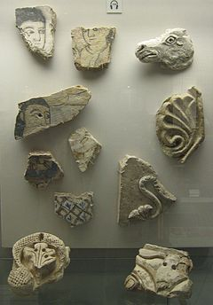
شظايا من الجص من سامراء، بما في ذلك اللوحات والمنحوتات والنقوش المجردة

Slide 26
- ب) النحت على الخشب:
من أفضل أمثله النحت على الخشب في العصر العباسي الأول، قطعة خشبية عثر عليها في مدينة تكريت شمال العراق، وتتألف زخارفها من نبات العنب وعناقيده، وكيزان الصنوبر التي شاع استخدامها في العصر الأموي..
ويظهر أسلوب سامراء التجريدي في زخارف بعض الألواح الخشبية، التي تظهر بها رسوم لزهيرات مجردة، أو لطيور، أو حيوانات محورة عن الطبيعة.

Slide 27
لوح خشبي، العراق، القرن 9، خشب الساج اللوح محفور بأسلوب " حفر بارز " الذي كان سائدًا في زخارف على مباني مدينة سامراء

Slide 28
- جـ) التصوير الجداري:
زخرف الخلفاء العباسيون قصورهم بالتصاوير الجدارية، كما كان متبعا في زخرفة القصور الساسانية، وكانت هذه الرسوم الحائطية تغطي الجزء الأعلى من جدران قاعات القصر، ومن أفضلها ما وجد في جناح الحريم. وتضم هذه الرسوم صور راقصات، وموسيقيات، وصائدات، وحيوانات، وطيور، ولقد وضعت بعض هذه الصور داخل مناطق مستديرة أو مربعه، يحيط بها إطار مزخرف بنقط تشبه حبات اللؤلؤ أو أشكال القلوب.
ويبدو التأثير الفارسي واضحا في تصاوير سامراء، حيث يظهر أسلوب جديد في فن التصوير يختلف عن الأسلوب الهيلني الذي عولجت به صور قصير عمره.
حيث اعتمد الفنان العباسي على تحديد عناصره بلون قاتم يملأ بعدها المساحات بالألوان. وتظهر نساء قصر سامراء بوجوه مستديرة ممتلئة، وبعيون لوزية ذات حدقات كبيرة، وانف كبير مستقيم، أما الفم فيحده خط مستقيم من أعلى وخط منحن من أسفل.
وتتميز النساء بشعر أسود غزير ينسدل على الكتف على هيئة ضفيرتين. وهذا الأسلوب مشتق من أمثلة وجدت في أواسط آسيا ونقلها الأتراك إلى العراق، ويؤكد التأثير التركي صورة حامل الغزال الذي يرتدي زيا تركيا .
أما التصوير الذي يزين المخطوطات والكتب التاريخية فلم يعثر منه حتى الآن على أي نماذج.

Slide 29
تصوير جداري منفذ بالفريسكو، لراقصتين بكامل ملابسهما، قصر الجوسق الخاقاني

Slide 30
وصف العمل الفني:
يمثل المشهد صورة لراقصتين كاملتي الملبس، تمسكان في أيدهما بكأسين تصبان فيهما الخمر من وعائين يظهران خلف رأسهما.
يرتدان التيجان والأحزمة واللآلئ ولهما جدائل شعر طويلة.
تبدو كل منهما وكأنهما في حركة راقصة وبينهما صحن ملئ بالفاكهة.
.عبر الفنان عن الملامح الشرقية لوجوه الراقصتين، حيث تبدو الوجنات ممتلئة، والأنوف طويلة، وخصلات الشعر مقوصة.
كما تبدو طيات الملابس غير طبيعية والحركة بطيئة وكأن أقدام الراقصات مقيدة وملامح الوجه خالية من التعبير.

Slide 31
- د) الخزف:
توصل الخزافون المسلمون في القرنين الثالث والرابع بعد الهجرة، إلى اكتشاف أساليب جديدة في صناعة الخزف وزخرفته.
وكان إما بطريقة الحز، أو بالضغط على العجينة لتكوين بعض الزخارف البارزة.
كذلك استخدمت طريقة رسم الزخارف تحت الطلاء بلون واحد أو بألوان متعددة، ومما ساعد على نشاط الخزافين، ما استورده الخلفاء العباسيون من الخزف الصيني ذي التعريقات والبقع الملونة.
ولقد أجاد المسلمون تقليد هذا النوع من الخزف، وعثر على آثار من ذلك النوع في سمراء والمدائن ونيشابور.

Slide 32
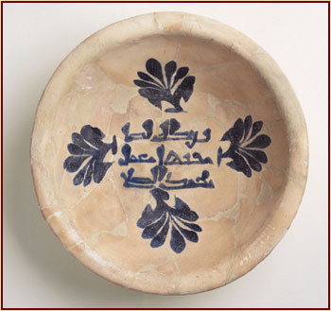
سلطانية، العراق، القرن 9، فخار مزجج سلطانية مزججه بالقصدير الأبيض غير الشفاف مع زخارف عشبية وكتابة بالخط الكوفي والنص ورد فيه " البركة لصاحبها عمل محمد الصالح " أما الزخرفة فجاءت باللون الأزرق الكوبالت على سطح أبيض مقتبسة عن الآدوات التي كانت تستورد من الصين، هذه السلطانية واحدة من مجموعة القطع الخزفية تعود إلى القرن التاسع والتي تم اكتشافها في حفريات قصر الخلافة في سامراء

Slide 33
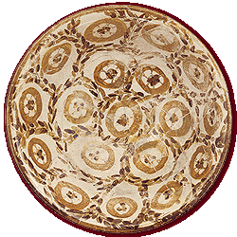
سلطانية، سامراء ، القرن 9، فخار مزجج السلطانية مزخرفة بلونين من البريق المعدني بأشكال دائرية وباقات من أوراق الشجر. أسلوب الزخرفة هذا هو استحداث في الفترة العباسية الأولى، حيث بدء التزجيج مع الزخرفة

Slide 34
اكتشف الخزافون أساليب جديدة في طريقة الزخرفة بالبريق المعدني، وذلك برسم العناصر الزخرفية بألوان متعددة من الطلاء المعدني الأصفر، والزيتوني، والبني المحمر، على الأرضية البيضاء المغطاة بالطلاء الشفاف.
واستخدمت هذه الطريقة في البلاطات التي تكسو الجدران، ولها أمثله في بعض قصور سامراء، وفي محراب جامع القيروان.
ويعد الخزف ذو البريق المعدني أقدم أنواع الخزف الإسلامي، الذي ظهرت به زخارف آدميه وحيوانية.

Slide 35
- ه) فنون الكتاب (الخط، التذهيب، التجليد):
انتعش فن صناعة الكتاب في العصور الإسلامية، لرغبة الحكام المسلمين في عمل مصاحف جميله لهم، فاستعانوا بأحسن الخطاطين لكتابتها، وأمهر المذهبين لزخرفتها.
وكان نتيجة لنهضة فن الكتاب أن تطورت صناعة التجليد عند المسلمين، وظهر لها شكل مميز منذ القرن السابع الهجري.
وكان الخط العربي يكتب بأسلوبين:
الأسلوب الأول: الخط الكوفي: نسبة إلى مدينة الكوفة بالعراق، ويتميز بحروف مستقيمة ذات زوايا حادة.
الأسلوب الثاني: الخط النسخي: وحروفه لينه مقوس. واستخدم الخط الكوفي في كتابة القرآن حتى القرن الحادي عشر الميلادي ثم حل محله تدريجيا الخط النسخي.
وتنسب بداية من زخرفة المصاحف وتحليه صفحاتها باللون الذهبي إلى العصر العباسي، وكانت الصفحات الأولى والأخيرة، وعناوين الصور القرآنية تذهب بزخارف جميلة، وتدل زخارف المصاحف التي ترجع للقرن التاسع الميلادي في العصر العباسي على أن عناصرها مازالت متأثرة بأساليب من الفن الساساني، كالمراوح النخيليه المجنحة.
كما يعتقد أن الحكام العباسيين قد استعانوا بفنانين من مسيحي سوريا، في عملية تذهيب الكتابة. وكانت صفحات الكتاب تحفظ في أول الأمر بين لوحين من الخشب، المزين بزخارف هندسيه مطعمه بالعاج ثم استبدل بعد ذلك بالجلد.

Slide 36
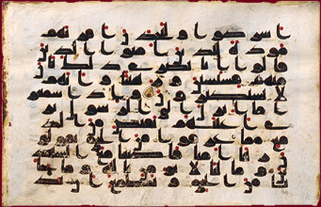
صفحة من القرآن، العراق، القرن 9، الرق والمكتوب بالخط الكوفي بدون حركات

Slide 37
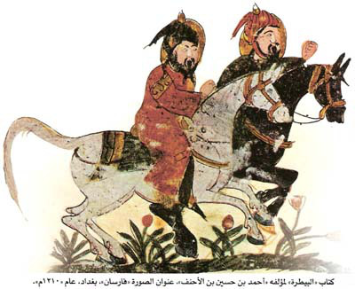
مخطوط علمي من كتاب البيطرة وهو أقدم مخطوطات المدرسة العربية وقد ألفها أحمد بن حسين الأحنف.
ينسب ٳلي العصر العباسي عام 606 ھ.
مكان الحفظ: متحف طوبقابي سراي (أحمد الثالث) باستانبول.
المدرسة: تنسب ٳلي المدرسة العربية في بغداد.
الوصف: مشهد لشخصين يركبان علي خيول تسير علي أرض بها نباتات، ويبدو علي الأشخاص الملامح الأسيوية لأنهم من الترك. استطاع الفنان أن يبين حركة الخيول ونلاحظ ذلك من أقدامهم. ظهرت في هذه الصورة خصائص المدرسة العربية وتتمثل هذه الخصائص في: البساطة الشديدة فهي غير محاطة بٳطار وأرضيتها عبارة عن خط مستقيم ، وظهر بها الطابع العربي وذلك في ملابس الأشخاص وظهور الحيوانات التي تعيش في البيئة العربية.

Slide 38
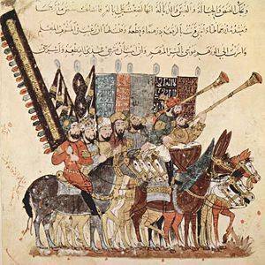
مخطوط أدبي. ينسب ٳلي العصر العباسي عام 634 ھ، وعليه أسم المصور يحيي بن محمود بن يحيي الو اسطي وهو المصور الوحيد الذي كتب أسمه علي مصورته.
مكان الحفظ: المكتبة الأهلية بباريس.
المدرسة:– ينسب ٳلي المدرسة العربية في بغداد.
الوصف: مشهد للاحتفال برؤية شهر شوال في مدينة برقعيد، يظهر فيها رجال فوق خيولهم يحملون الرايات والأعلام والأبواق، يرتدون عمامات. الأرضية عبارة عن خط مستقيم به حشائش، ونلاحظ في العمل الفني حركة أقدام الخيول. ظهرت فيها خصائص المدرسة العربية المتمثلة في ظهور الخيول، وارتداء الملابس الفضفاضة، والأرضية المستقيمة، وبساطة الصورة حيث أنها غير محاطة بإطار.

